Slide 1


ΑΝΑΠΤΥΞΗ ΕΦΑΡΜΟΓΩΝ ΣΕ ΠΡΟΓΡΑΜΜΑΤΙΣΤΙΚΟ ΠΕΡΙΒΑΛΛΟΝ
Γ΄ τάξη Τεχνολογικής Κατεύθυνσης Ενιαίου Λυκείου
Συγγραφείς
Α.Βακάλη
Η. Γιαννόπουλος
Ν. Ιωαννίδης
Χ.Κοίλιας
Κ. Μάλαμας
Ι. Μανωλόπουλος
Π. Πολίτης
Διδάσκων: Τσιωτάκης Παναγιώτης

Slide 2

Κεφάλαιο 1 : Ανάλυση προβλήματος
Καθορισμός προβλήματος
Κατανόηση προβλήματος
Δομή προβλήματος
Καθορισμός απαιτήσεων
Κατηγορίες προβλημάτων
Πρόβλημα και υπολογιστής

Slide 3
Η έννοια πρόβλημα
Μία κατάσταση η οποία χρήζει αντιμετώπισης, απαιτεί λύση, η δε λύση της δεν είναι προφανής, ούτε γνωστή
Ορισμός
Παραδείγματα
Μέτρηση χρόνου (στην αρχαιότητα)
Κοινωνικά προβλήματα (ναρκωτικά, ανεργία)
Φυσικά φαινόμενα (σεισμοί, πλημμύρες, επιδημίες)
Ενεργειακό πρόβλημα
Προστασία φυσικού περιβάλλοντος (τρύπα όζοντος)
Τεχνολογικά προβλήματα (Millennium Bug)

Slide 4
Κεφάλαιο 1 : Ανάλυση προβλήματος
Καθορισμός προβλήματος
Κατανόηση προβλήματος
Δομή προβλήματος
Καθορισμός απαιτήσεων
Κατηγορίες προβλημάτων
Πρόβλημα και υπολογιστής

Slide 5
Κατανόηση προβλήματος
Απαιτείται σωστή διατύπωση του προβλήματος εκ μέρους του δημιουργού του
Σωστή ερμηνεία εκ μέρους αυτού που πρόκειται να το αντιμετωπίσει

Slide 6
Κατανόηση προβλήματος
Τα προβλήματα που ο καθένας θα κληθεί να αντιμετωπίσει αφορούν στα μαθηματικά, φυσική, λογική ή και στην καθημερινή ζωή
Είναι πολύπλοκα ή απλά
Είναι πρωτόγνωρα ή συνηθισμένα
Πρέπει πάντως να κατανοηθούν πλήρως πριν γίνει προσπάθεια αντιμετώπισής τους
Πρέπει να γίνει σωστή διατύπωσή τους

Slide 7


Κατανόηση προβλήματος
Λόγος (γραπτός ή προφορικός) : μέσο διατύπωσης προβλήματος
Προϋποθέσεις κατανόησης προβλήματος
Σωστή Διατύπωση
Σωστή Ερμηνεία
Δυσκολίες κατανόησης προβλήματος
Άστοχη χρήση ορολογίας
Λανθασμένη σύνταξη

Slide 8


Κατανόηση προβλήματος
Ορισμοί
Δεδομένο: οποιοδήποτε στοιχείο μπορεί να γίνει αντιληπτό από έναν τουλάχιστον παρατηρητή με μία από τις πέντε αισθήσεις του.
Πληροφορία: οποιοδήποτε γνωσιακό στοιχείο προέρχεται από επεξεργασία δεδομένων.
Επεξεργασία Δεδομένων: η διαδικασία στην οποία ένας «μηχανισμός» δέχεται δεδομένα, τα επεξεργάζεται σύμφωνα με έναν καθορισμένο τρόπο και αποδίδει πληροφορίες.
Μηχανισμοί επεξεργασίας:

Slide 9


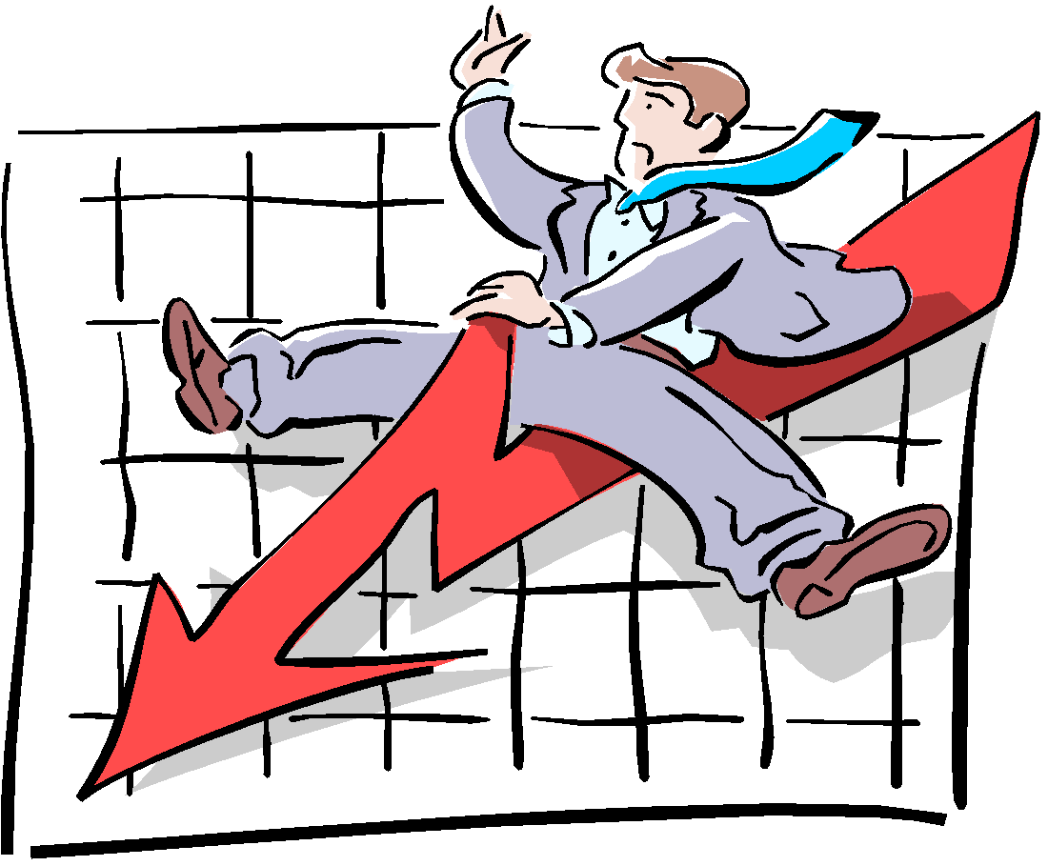
Δεδομένα και πληροφορίες
ΔΕΔΟΜΕΝΑ
Βαθμοί Τριμήνων
Βαθμός Γραπτού
ΠΛΗΡΟΦΟΡΙΕΣ
Γενικός Βαθμός Μαθητή
Μικρότερος από πέρυσι
ΔΕΔΟΜΕΝΑ
ΕΙΣΟΔΟΣ
Επεξεργασία
ΠΛΗΡΟΦΟΡΙΕΣ ΕΞΟΔΟΣ

Slide 10
Κεφάλαιο 1 : Ανάλυση προβλήματος
Καθορισμός προβλήματος
Κατανόηση προβλήματος
Δομή προβλήματος
Καθορισμός απαιτήσεων
Κατηγορίες προβλημάτων
Πρόβλημα και υπολογιστής

Slide 11

Δομή προβλήματος
Ορισμός
Τα συστατικά μέρη του προβλήματος, τα επιμέρους τμήματα που το αποτελούν, καθώς επίσης και τον τρόπο που αυτά τα μέρη συνδέονται μεταξύ τους.
Όσο περισσότερο αναλύουμε τα προβλήματα σε απλούστερα
Τόσο ελαττώνεται η δυσκολία των προβλημάτων

Slide 12
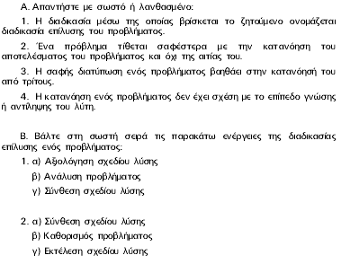
Ερωτήσεις
ΣΩΣΤΟ
ΛΑΘΟΣ
ΣΩΣΤΟ
ΛΑΘΟΣ
β  γ α
β α γ

Slide 13

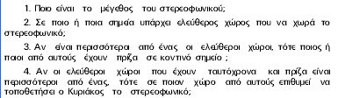
Ερωτήσεις

Slide 14
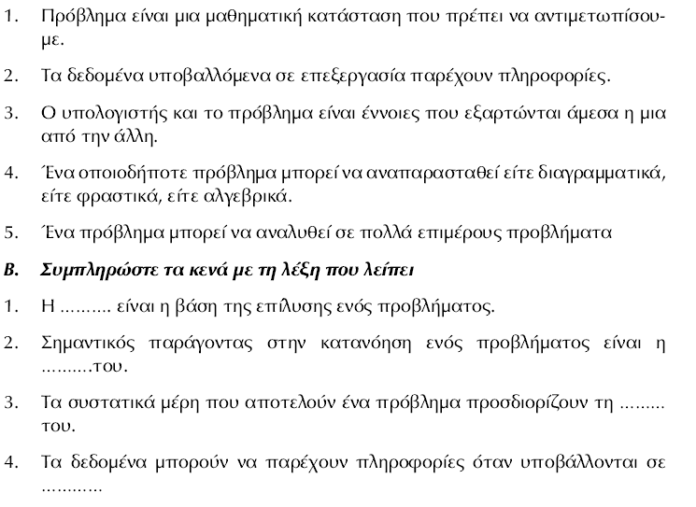
Ερωτήσεις
ΛΑΘΟΣ
ΣΩΣΤΟ
ΛΑΘΟΣ
ΣΩΣΤΟ
ΣΩΣΤΟ
ΚΑΤΑΝΟΗΣΗ
ΔΙΑΤΥΠΩΣΗ
ΔΟΜΗ
ΕΠΕΞΕΡΓΑΣΙΑ

Slide 15
Κεφάλαιο 1 : Ανάλυση προβλήματος
Καθορισμός προβλήματος
Κατανόηση προβλήματος
Δομή προβλήματος
Καθορισμός απαιτήσεων
Κατηγορίες προβλημάτων
Πρόβλημα και υπολογιστής

Slide 16
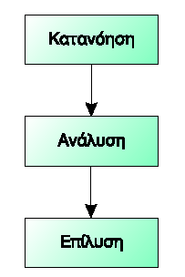
Καθορισμός απαιτήσεων
Στάδια αντιμετώπισης προβλήματος

Slide 17
Κεφάλαιο 1 : Ανάλυση προβλήματος
Καθορισμός προβλήματος
Κατανόηση προβλήματος
Δομή προβλήματος
Καθορισμός απαιτήσεων
Κατηγορίες προβλημάτων
Πρόβλημα και υπολογιστής

Slide 18
Κεφάλαιο 1 : Ανάλυση προβλήματος
Mε βάση την επιλυσιμότητα
1.Επιλύσιμα καλούνται τα προβλήματα αν έχει βρεθεί τουλάχιστον ένας τρόπος επίλυσής τους. 2.Ανοικτά καλούνται τα προβλήματα για τα οποία δεν έχει βρεθεί η λύση τους αλλά δεν έχει αποδειχθεί ότι δεν επιδέχονται λύση. Π.χ. η ύπαρξη ζωής σε άλλους πλανήτες.
3.Άλυτα καλούνται τα προβλήματα για τα οποία έχουμε φτάσει στην παραδοχή, ότι δεν επιδέχονται λύση. Π.χ. ο τετραγωνισμός του κύκλου

Slide 19
Κεφάλαιο 1 : Ανάλυση προβλήματος
Mε βάση το βαθμό δόμησης
1.Δομημένα προβλήματα είναι αυτά τα οποία μπορούν να λυθούν με μιασυγκεκριμένη αυτοματοποιημένη διαδικασία.Π.χ. η εύρεση του μέσουενός ευθυγράμμου τμήματος, η επίλυση της δευτεροβάθμιας εξίσωσης.
2.Ημιδομημένα προβλήματα είναι αυτά των οποίων η λύση επιλέγεταιμέσα από ένα σύνολο πιθανών λύσεων. Π.χ. η αναζήτηση μεταφορικούμέσου για μετακίνηση από μία πόλη σε μία άλλη.
3.Αδόμητα προβλήματα είναι αυτά των οποίων οι λύσεις δεν μπορούν ναδομηθούν ή δεν έχει διερευνηθεί η δυνατότητα δόμησής τους. Π.χ. ηοργάνωση ενός εφηβικού πάρτι.

Slide 20
Κεφάλαιο 1 : Ανάλυση προβλήματος
Mε βάση τη μορφή του ζητούμενου
1.Απόφασης καλούνται τα προβλήματα των οποίων το ζητούμενο είναι η λήψη μιας απόφασης. Π.χ. δίνεται ακέραιος αριθμός, να βρεθεί αν είναι πρώτος. 2.Υπολογιστικά καλούνται τα προβλήματα των οποίων το ζητούμενο απαιτεί διενέργεια υπολογισμών. Π.χ. να βρεθεί το εμβαδόν ενός κύκλου.
3.Βελτιστοποίηση καλούνται τα προβλήματα των οποίων το ζητούμενο είναι η εύρεση της καλύτερης λύσης μέσα από ένα σύνολο εφικτών λύσεων. Π.χ. δίνεται ακέραιος αριθμός, να βρεθεί η παραγοντοποιήσει με το μεγαλύτερο πλήθος παραγόντων

Slide 21
Κεφάλαιο 1 : Ανάλυση προβλήματος
Καθορισμός προβλήματος
Κατανόηση προβλήματος
Δομή προβλήματος
Καθορισμός απαιτήσεων
Κατηγορίες προβλημάτων
Πρόβλημα και υπολογιστής

Slide 22
Κεφάλαιο 1 : Ανάλυση προβλήματος
Λόγοι ανάθεσης προβλήματος σε υπολογιστή
•Η πολυπλοκότητα υπολογισμών
•Η επαναληπτικότητα υπολογισμών
•Η ταχύτητα εκτέλεσης των πράξεων
•Το μεγάλο πλήθος δεδομένων
Λειτουργίες που εκτελεί ο υπολογιστής
•Πρόσθεση, δεδομένου ότι όλες οι άλλες αριθμητικές πράξεις μπορούν να προκύψουν απ’ αυτή.
•Σύγκριση, βασική λειτουργία την οποία στηρίζεται η εκτέλεση των λογικώνπράξεων.
•Μεταφορά δεδομένων, λειτουργία η οποία προηγείται και έπεται της επεξεργασίας δεδομένων

Slide 23
Διαγραμματική αναπαράσταση (δένδρο) του προβλήματος «Αντιμετώπιση ναρκωτικών»
Αντιμετώπιση ναρκωτικών
1. Πρόληψη
2. Θεραπεία
1.1 Ενημέρωση των πολιτών

Slide 24
Διαγραμματική αναπαράσταση (δένδρο) του προβλήματος «Αντιμετώπιση ναρκωτικών»
Αντιμετώπιση ναρκωτικών
1. Πρόληψη
2. Θεραπεία
3. Επανένταξη
1.1
1.2
2.1 Νέες θεραπευτικές κοινότητες
2.2 Ενίσχυση παλαιών θεραπ. Κοινοτ.
2.3 Δημιουργία ειδικών τμημάτων στα Νοσοκομεία

Slide 25
Διαγραμματική αναπαράσταση (δένδρο) του προβλήματος «Αντιμετώπιση ναρκωτικών»
Αντιμετώπιση ναρκωτικών
1. Πρόληψη
2. Θεραπεία
3. Επανένταξη
1.1
1.2
2.1
2.2
2.3
3.1 Καταπολέμηση κοινωνικής προκατάληψης για απεξαρτημένους
3.2 Επιδότηση θέσεων εργασίας για απεξαρτημένους

Slide 26
Διαγραμματική αναπαράσταση (δένδρο) του προβλήματος «Αντιμετώπιση ναρκωτικών»
Αντιμετώπιση ναρκωτικών
1. Πρόληψη
2. Θεραπεία
3. Επανένταξη
1.1
1.2
2.1
2.2
2.3
3.1
3.2

Slide 27
Διαγραμματική αναπαράσταση (δένδρο) του προβλήματος «Αντιμετώπιση ναρκωτικών»
Αντιμετώπιση ναρκωτικών
1. Πρόληψη
2. Θεραπεία
3. Επανένταξη
1.1 Ενημέρωση των πολιτών
1.2 Ανάπτυξη ενδιαφερόντων στους εφήβους
2.1
2.2
2.3
3.1
3.2
1.1.1 Ενημέρωση στα σχολεία
1.1.2 Ενημέρωση γονέων από τους Δήμους
1.1.3 Ενημέρωση πολιτών από υπουργείο Υγείας

Slide 28
Διαγραμματική αναπαράσταση (δένδρο) του προβλήματος «Αντιμετώπιση ναρκωτικών»
Αντιμετώπιση ναρκωτικών
1. Πρόληψη
2. Θεραπεία
3. Επανένταξη
1.1 Ενημέρωση των πολιτών
1.2 Ανάπτυξη ενδιαφερόντων στους εφήβους
2.1
2.2
2.3
3.1
3.2
1.1.1
1.1.2
1.1.3
1.2.1 Οργάνωση πολιτιστικών κ.α. δραστηριοτήτων στα σχολεία
1.2.2 Δημιουργία χώρων άθλησης
1.2.3 Οργάνωση πολιτιστικών κ.α. δραστηριοτήτων από Δήμους

Slide 29
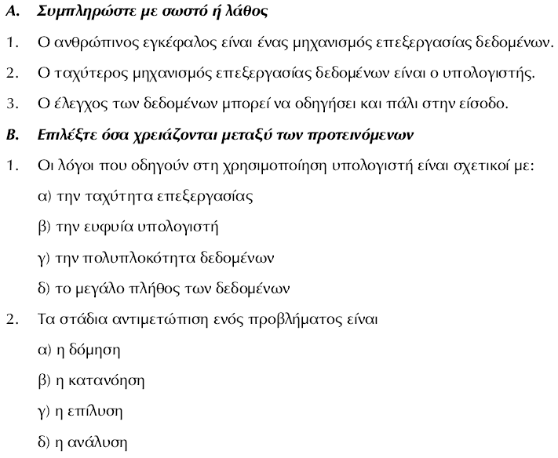
Ερωτήσεις
ΣΩΣΤΟ
ΣΩΣΤΟ
ΣΩΣΤΟ
α  γ  δ
β γ δ

Slide 30
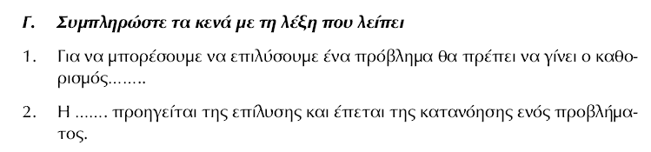
Ερωτήσεις
ΑΠΑΙΤΗΣΕΩΝ
ΑΝΑΛΥΣΗ

Slide 31
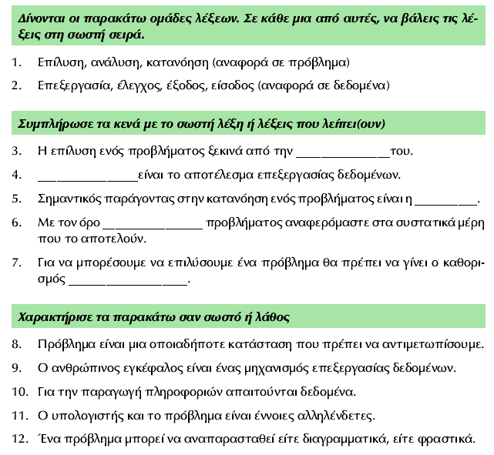
Ερωτήσεις
Κατανόηση ανάλυση επίλυση
Είσοδος έλεγχος επεξεργασία έξοδος
κατανόηση
πληροφορία
διατύπωση
δομή
απαιτήσεων
λάθος
σωστό
σωστό
λάθος
σωστό

